Slide 1
এই স্লাইডটি সম্মানিত শিক্ষকবৃন্দের জন্য
এই পাঠটি শ্রেণিকক্ষে উপস্থাপনের সময় প্রয়োজনীয় পরামর্শ প্রতিটি স্লাইডের নিচে অর্থাৎ Slide Note এ সংযোজন করা হয়েছে। আশা করি সম্মানিত শিক্ষকগণ অনুগ্রহপূর্বক পাঠটি উপস্থাপনের পূর্বে উল্লেখিত Note দেখে নেবেন । এছাড়াও শিক্ষকগণ প্রয়োজনবোধে তার নিজস্ব কলাকৌশল প্রয়োগ করতে পারবেন।

Slide 2
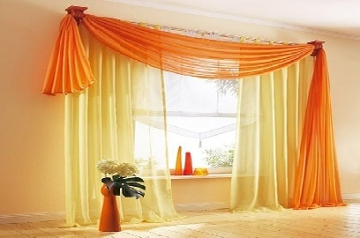
শিক্ষার্থীবৃন্দ তোমাদেরঅনেক শুভেচ্ছা
Notes:
শিক্ষক শিক্ষার্থীদের শুভেচ্ছা জানাবেন

Slide 3
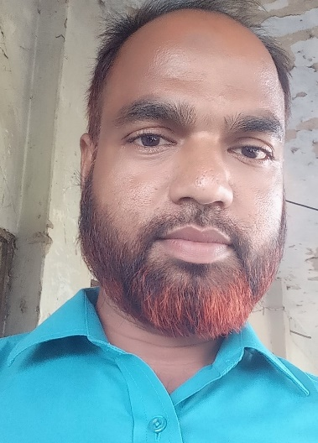
পরিচিতি
শ্রেনী ৬ষ্ঠ
বিষয় বাংলা ১ম পত্র কবিতা
সময় ৫০ মিনিট
মোঃ শরিফুল ইসলাম
সহকারী শিক্ষক ( ICT)
চৌবাড়ীয়া তোয়াজ উদ্দিন দাখিল মাদরাসা
আটঘরিয়া,পাবনা।

Slide 4
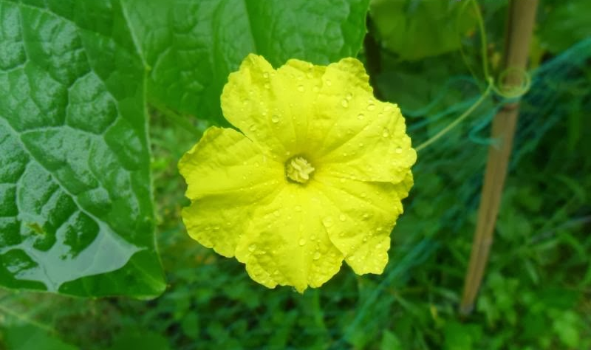
চিত্রে কী ফুল দেখতে পাচ্ছ?
ঝিঙে ফুল
Notes:
শ্রদ্ধেয় শিক্ষকবৃন্দ, স্লাইডে উল্লেখিত ছবিএবং ভিডিও দেখিয়ে প্রশ্ন করা যেতে পারে এটি কী ফুল?

Slide 5
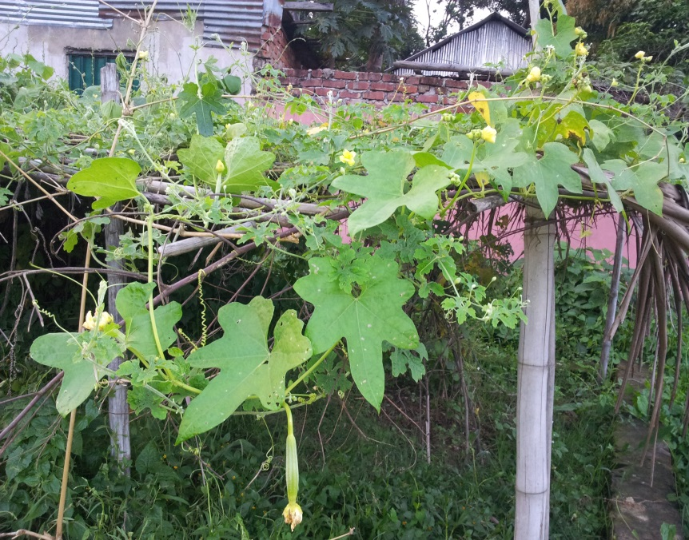
সাধারণত বাড়ির আঙিনায় এই ঝিঙে ফুলের চাষ হয়ে থাকে।

Slide 6
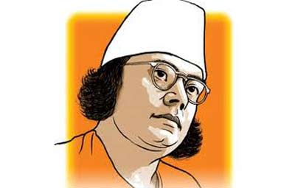
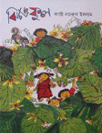
ঝিঙে ফুল
কাজী নজরুল ইসলাম
Notes:
পাঠ ঘোষনা

Slide 7
শিখনফল
এ পাঠ শেষে শিক্ষার্থীরা…
কবি ‘কাজী নজরুল ইসলামের’ সংক্ষিপ্ত পরিচয় উল্লেখ
করতে পারবে।
নতুন শব্দগুলো বাক্যে প্রয়োগ করতে পারবে।
কবিতাটি শুদ্ধ উচ্চারণে আবৃত্তি করতে পারবে।
‘ঝিঙে ফুল’ কবিতায় কবির প্রকৃতি প্রেমের যে পরিচয়
পাওয়া যায় তা ব্যাখ্যা করতে পারবে।

Slide 8
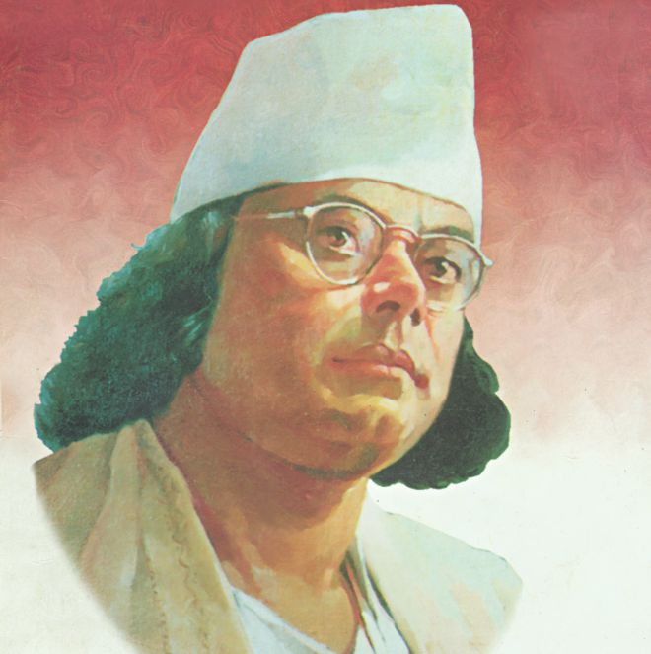
বিদ্রোহী-
কবি পরিচিতি
জন্ম-
অন্যায় ,শোষণ ও নির্যাতনের বিরুদ্ধে লিখেছেন বলে।
১৮৯৯ সালের ২৪শে মে ভারতের পশ্চিম বঙ্গের বর্ধমান জেলায়
ছেলেবেলা-
কাব্যগ্রন্থ-
লেটোর দলে গান করেছেন, রুটির দোকানের কারিগর হয়েছেন
‘ঝিঙেফুল’ পিলে পটকা, ঘুমজাগানো পাখি, ঘুমপাড়ানী
মাসিপিসি
রচনা-
কাজী নজরুল ইসলাম
জীবন-
কবিতা, উপন্যাস, নাটকসংগীত ইত্যাদি রচনা করেছেন
মৃত্যু-
তাঁর জীবন ছিল বহু বিচিত্র ও বিস্ময়কর।
১৯৭৬ খ্রিষ্টাব্দের ২৯শে আগস্ট
Notes:
একটি ক্লিক করলে প্রশ্ন এবং পরবর্তী ক্লিক করলে উত্তর আসবে,এই ভাবে পর্যায়ক্রমে ক্লিক করতে থাকলে প্রশ্ন ও উত্তর শিক্ষার্থীদের বোধগম্য হবে

Slide 9
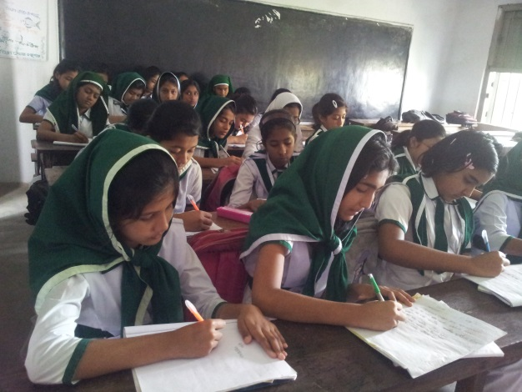
একক কাজ
কাজী নজরুল ইসলামের জন্ম ও মৃত্যুর তারিখ এবং ছোটদের জন্য লেখা তিনটি কাব্যগ্রন্থের নাম লেখ।

Slide 10
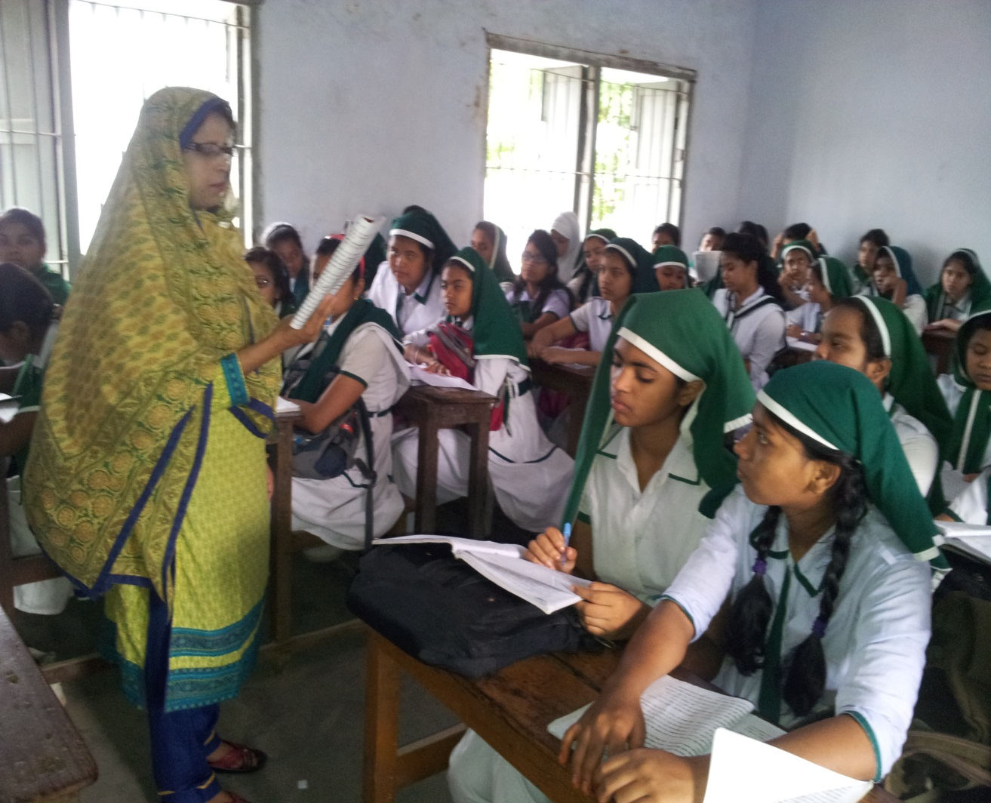
আদর্শ পাঠ
Notes:
শিক্ষক শুদ্ধউচ্চারণে কবিতাটি আবৃত্তি করে শিক্ষার্থীদের শোনাবেন এবং শিক্ষার্থীদের মনোযোগ দিয়ে শুনতে বলবেন

Slide 11
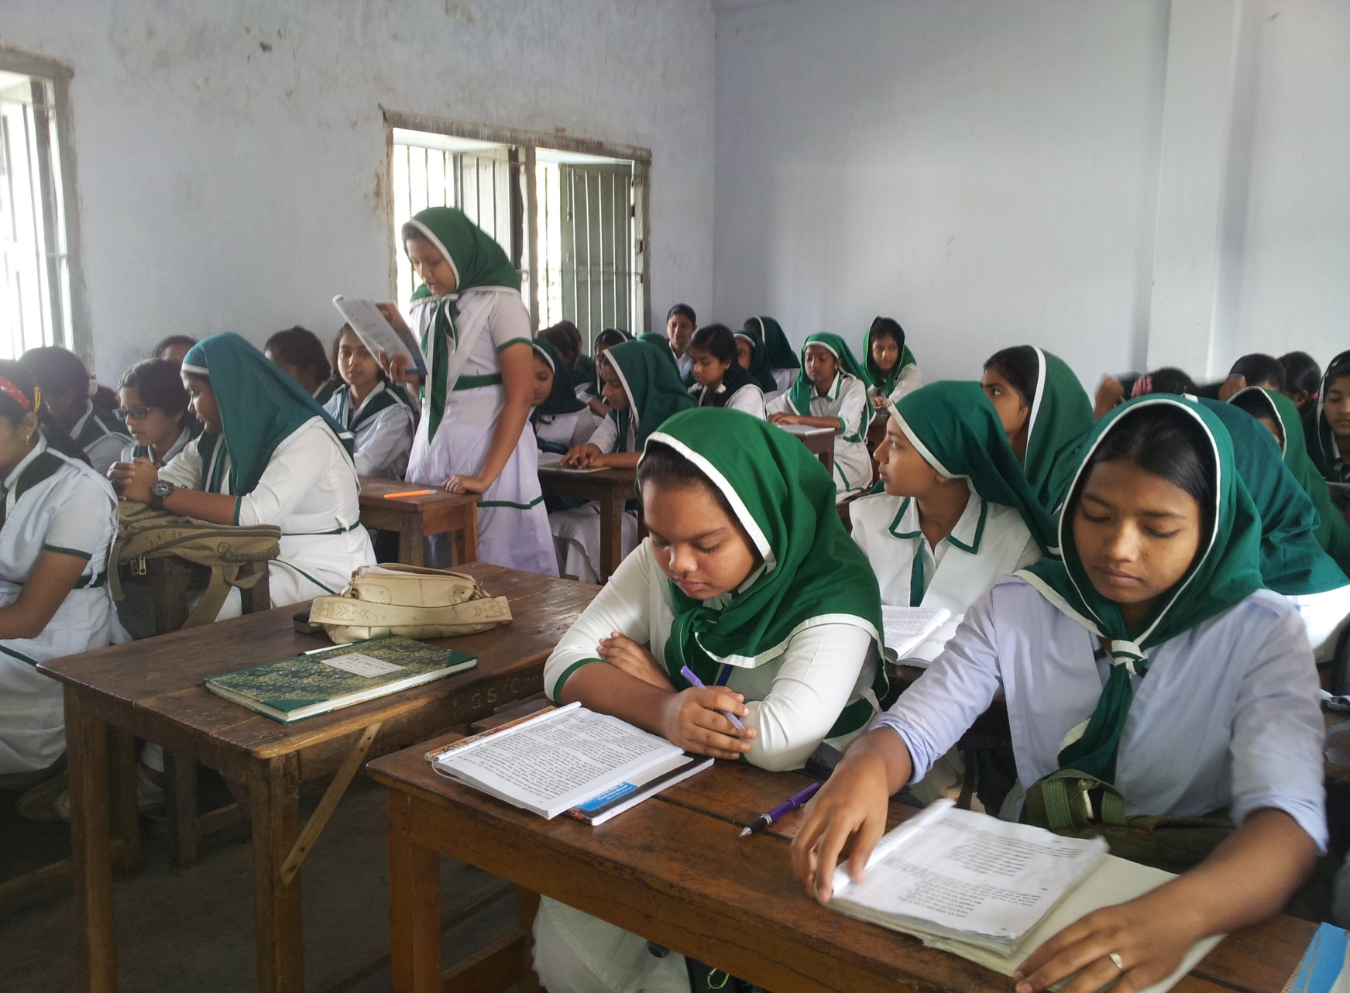
সরব পাঠ
Notes:
শিক্ষক দুই বা তিনজন শিক্ষার্থী দিয়ে কবিতাটি সঠিক উচ্চারণে পড়তে দিবেন

Slide 12
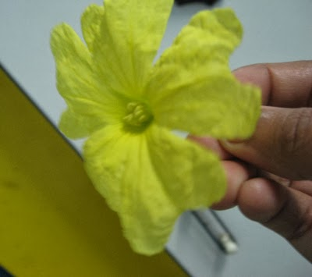
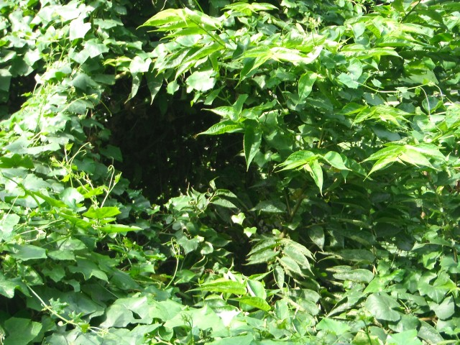
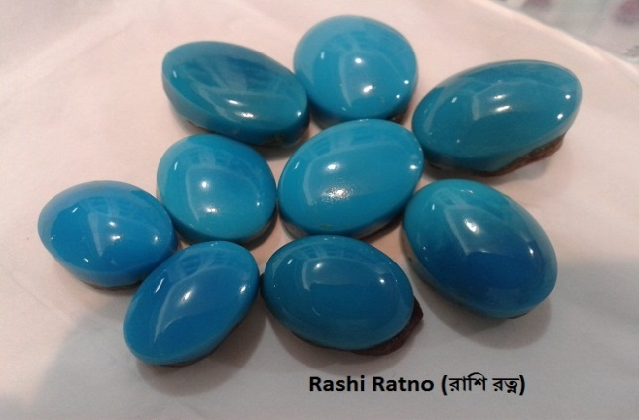
নতুন শব্দ ও বাক্যগঠন
ঝিঙে ফুল
ঝিঙে সবজির ফুল
গুল্মে পর্ণে
ঝোপঝাড়ে ও পত্রপল্লবে
ফিরোজিয়া
ফিরোজা রঙের
Notes:
প্রতিটি শব্দের অর্থ ছবিসহ উল্লেখ করা হয়েছে,এতে শিক্ষার্থীরা প্রথমে শব্দ এবং পরে ছবিসহ শব্দের অর্থ শিখবে

Slide 13
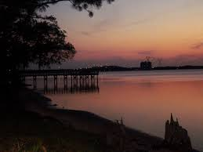
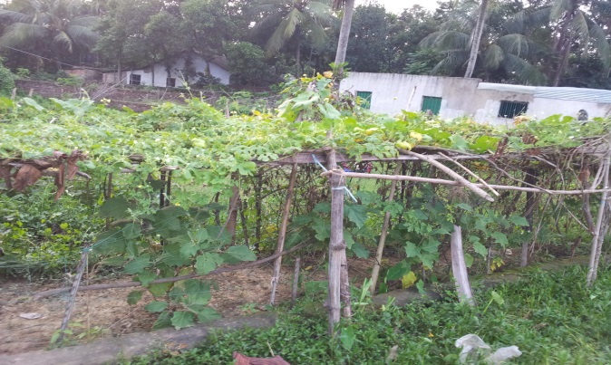
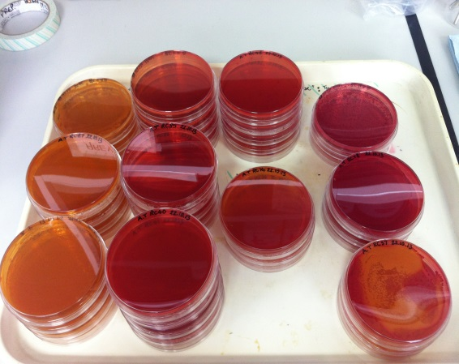
নতুন শব্দ ও বাক্যগঠন
সাঁঝে
সন্ধায়
মাচান
মাচা, পাটাতন
জাফরানি
জাফরান রঙের

Slide 14
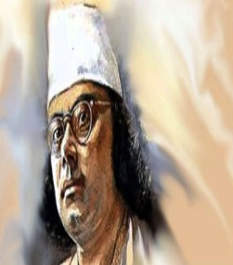
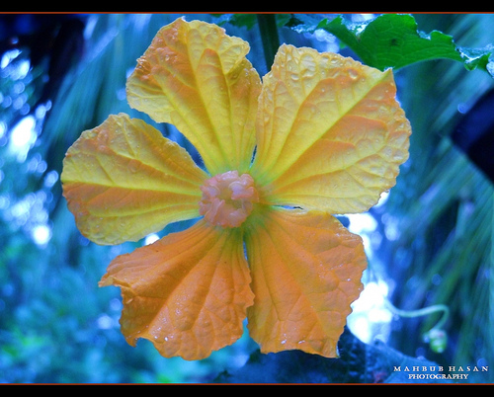
ঝিঙে ফুল
কাজী নজরুল ইসলাম
ঝিঙে ফুল! ঝিঙে ফুল!
সবুজ পাতার দেশে ফিরোজিয়া ফিঙে- কুল-
ঝিঙে ফুল।
Notes:
“ঝিঙে ফুল” কবিতাটির বিষয়বস্তুর সাথে মিল রেখে ছবি দেখিয়ে কবিতাটি উপস্থাপন করা হয়েছে ,যা আপনার বর্ণনায় শিক্ষার্থীদের বোধগম্য সহজ হবে।

Slide 15
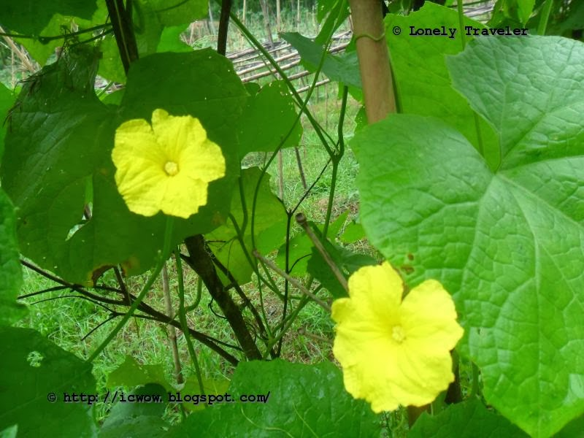
গুল্মে পর্ণে
লতিকার কর্ণে
ঢল ঢল স্বর্ণে
ঝলমল দোলো দুল-
ঝিঙে ফুল।।
Notes:
“ঝিঙে ফুল” কবিতাটির বিষয়বস্তুর সাথে মিল রেখে ছবি দেখিয়ে কবিতাটি উপস্থাপন করা হয়েছে ,যা আপনার বর্ণনায় শিক্ষার্থীদের বোধগম্য সহজ হবে।

Slide 16
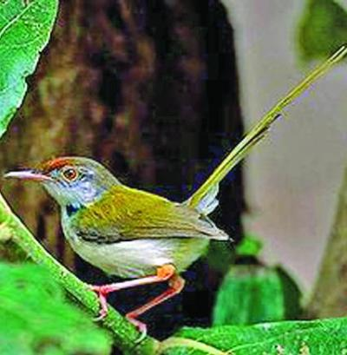
পাতার দেশের পাখি বাঁধা হিয়া বোঁটাতে,
গান তব শুনি সাঁঝে তব ফুটে ওঠাতে।

Slide 17
পউষের বেলাশেষ
পরি, জাফরানি বেশ

Slide 18
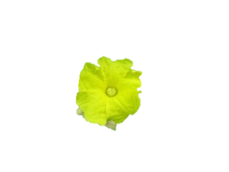
মরা মাচানের দেশ
করে তোলো মশগুল-
ঝিঙে ফুল।।

Slide 19
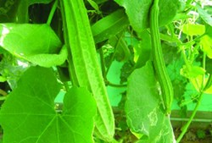
জোড়ায় কাজ
‘ঝিঙে ফুলের নান্দনিক সৌন্দর্যে তোমার অনুভূতি’- জোড়ায় আলোচনা করে পাঁচটি বাক্য লেখ ।
Notes:
শিক্ষার্থীদের একের অধিক দলে বিভক্ত করে প্রশ্ন দিয়ে উত্তর আদায় করার মধ্য দিয়ে পাঠটি কতটুকু শিখতে পারলো এবং তাদের চিন্তন দক্ষতা কতটুকু বৃদ্ধি পেল তা যাচাই করা যেতে পারে।

Slide 20
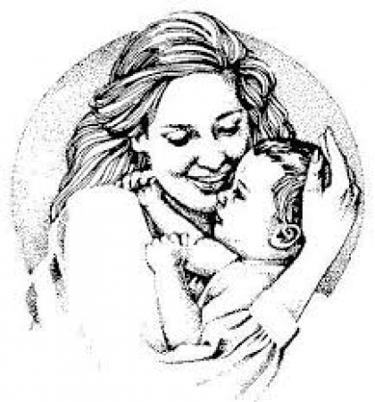
শ্যামলী মায়ের কোলে সোনামুখ খুকু রে,
আলুথালু ঘুমু যাও রোদে গলা দুকুরে।

Slide 21
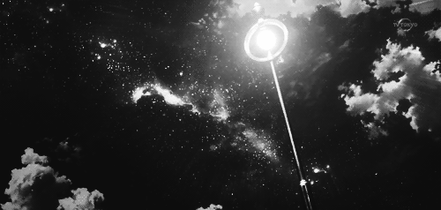
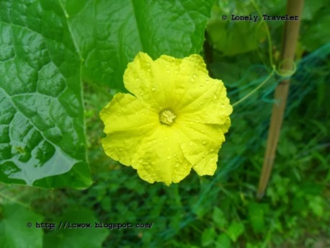
প্রজাপতি ডেকে যায়-
‘বোঁটা ছিঁড়ে চলে আয়!’
আসমানে তারা চায়-
‘চলে আয় এ অকূল!’
ঝিঙে ফুল।।

Slide 22
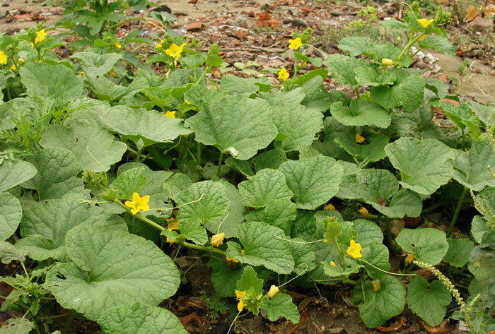
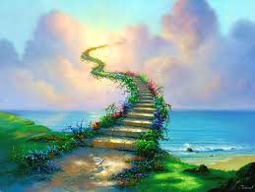
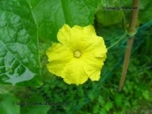
তুমি বলো-আমি হায়
ভালোবাসি মাটি-মা’য়,
চাই না ও অলকায়-
ভালো এই পথ-ভুল!’
ঝিঙে ফুল।

Slide 23
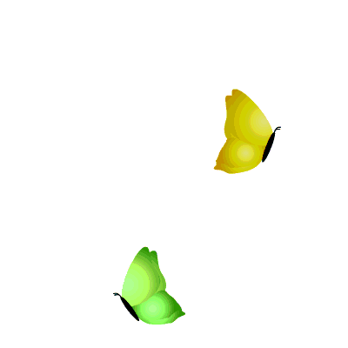
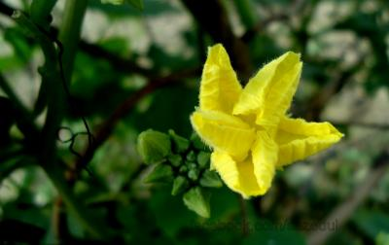
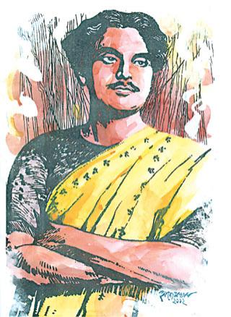
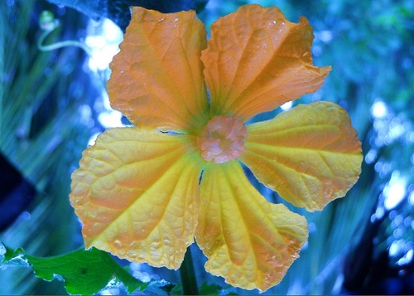
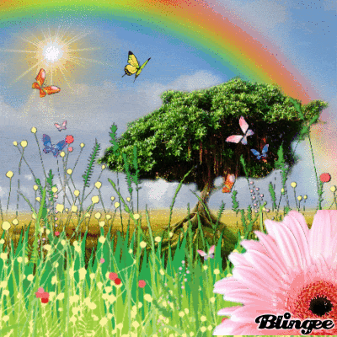
‘ঝিঙে ফুল’ কবিতায় কবির প্রকৃতি প্রেমের পরিচয় পাওয়া যায়। পৌষের বেলাশেষে সবুজ পাতার মাঝে জাফরান রঙ নিয়ে ঝিঙে ফুল মাচার উপর ফুটে আছে। তাকে বোঁটা ছিঁড়ে চলে আসার জন্য প্রজাপতি ডাকছে, আকাশে চলে যাওয়ার জন্য ডাকছে তারা। কিন্তু সে মাটিকে ভালোবেসে মাটি মায়ের কাছেই থাকবে।

Slide 24
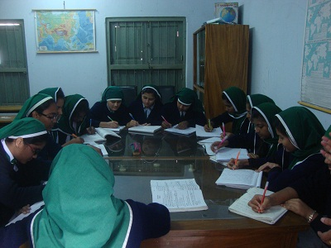
দলগত কাজ
ঝিঙে ফুলকে কেন্দ্র করে প্রকৃতির প্রতি তোমার ভালবাসা প্রকাশ করে দলে আলোচনা করে পাঁচটি বাক্য লেখ।

Slide 25
মূল্যায়ন
সঠিক উত্তরের জন্য ক্লিক
ছোটদের জন্য লেখা কাজী নজরুল ইসলামের নাটক কোনটি?
(ক) ঝিলিমিলি
(খ) গোয়ালা
(গ) আলোমতি
(ঘ) পুতুলের বিয়ে
‘মাচান’ শব্দটির অর্থ কী?
(ক) মচকানো
(খ) মাদুর
(গ) পাটাতন
(ঘ) পাতিল
Notes:
শিক্ষার্থীদের এককভাবে প্রশ্ন দিয়ে উত্তর আদায় করার মধ্য দিয়ে পাঠটি কতটুকু শিখতে পারলো এবং তাদের চিন্তন দক্ষতা কতটুকু বৃদ্ধি পেল তা যাচাই করা যেতে পারে।

Slide 26
মূল্যায়ন
সঠিক উত্তরের জন্য ক্লিক
ঝিঙে ফুলের কাছে মাটি হলো -
(ক) শত্রু
(খ) বাবা
(গ) সন্তান
(ঘ) মা
পউষের বেলাশেষে ঝিঙে ফুল কোন বেশে আসে?
(ক) স্বর্ণালী
(খ) ফিরোজিয়া
(গ) জাফরানি
(ঘ) শ্যামলী

Slide 27
বাড়ির কাজ
‘লতা জাতীয় গাছ ঝিঙে’-এই বিষয়ে দশ লাইনের
একটি অনুচ্ছেদ লিখে আনবে।
Notes:
20-25 মিনিটের মধ্যে লেখা শেষ করতে পারবে এমন একটি বাড়ির কাজের মধ্য দিয়ে পাঠটি শিক্ষার্থীদের স্মৃতিতে ধারন করে রাখার ক্ষমতা আদায় করা যেতে পারে

Slide 28
কৃতজ্ঞতা স্বীকার
শিক্ষা মন্ত্রণালয়, মাউশি, এনসিটিবি ও এটুআই এর সংশ্লিষ্ট কর্মকর্তাবৃন্দ
এবং কন্টেন্ট সম্পাদক হিসেবে যাঁদের নির্দেশনা, পরামর্শ ও তত্ত্বাবধানে এই মডেল কন্টেন্ট সমৃদ্ধ হয়েছে তাঁরা হলেন-
◉ জনাব ফেরদৌস হোসেন, সহযোগী অধ্যাপক, বাংলা, টিটিসি, খুলনা।
◉ জনাব নিগার সুলতানা, সহকারী অধ্যাপক, বাংলা, ফেনী সরকারি কলেজ, ফেনী।
◉ জনাব জেসমীন জাহান খানম, প্রভাষক, বাংলা, টিটিসি (মহিলা), ময়মনসিংহ।

